Slide 1








Go Lang
CRUD
SUMBER: HTTPS://GO.DEV

Slide 2




GOLANG
GO, JUGA DIKENAL SEBAGAI GOLANG, ADALAH BAHASA PEMROGRAMAN OPEN SOURCE YANG DIKEMBANGKAN OLEH GOOGLE.
GO DICIPTAKAN DENGAN TUJUAN UNTUK MENYEDIAKAN BAHASA PEMROGRAMAN YANG EFISIEN, SEDERHANA, DAN MUDAH DIPAHAMI

Slide 3

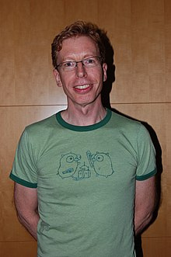


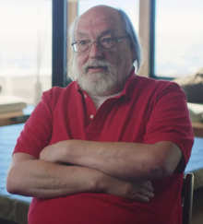
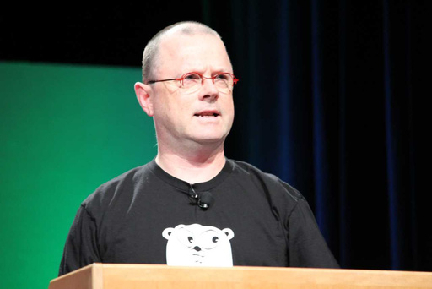
SEJARAH
Robert Griesemer
Google mengajak Robert Griesemer, Ken Thompson, dan Rob Pike untuk menciptakan bahasa Go Lang
2007: Pada awalnya, Google memiliki beberapa bahasa pemrograman yang digunakan secara internal, dan mereka merasa perlu untuk menciptakan bahasa baru yang dapat mengatasi beberapa kekurangan dan kompleksitas dari bahasa-bahasa yang sudah ada.
2009: Go diumumkan secara resmi ke publik pada bulan November 2009.
2012: Go versi 1 (Go 1) dirilis pada bulan Maret 2012.
2015: Pada tahun 2015, Go mendapatkan popularitas yang signifikan di komunitas pengembang perangkat lunak.
2020: Versi terbaru Go (Go 1.15 saat knowledge cutoff) terus menyempurnakan bahasa ini dengan peningkatan kinerja, alat-alat pengembangan, dan perbaikan bug.
Ken Thompson
Rob Pike

Slide 4


FITUR UTAMA
SEDERHANA DAN MUDAH DIPAHAMI
Efisien dan Cepat
Pemutusan (Concurrency)
Manajemen Memori Otomatis (Garbage Collection)
Kompilasi Cepat
Dukungan Cross-Platform
Community yang Kuat
PENGGUNA GOLANG
DOCKER
KUBERNETES
TERRAFORM
NETFLIX
BBC
INFLUXDB
SNAPPY
HUGO

Slide 5


uint8 | 0 ↔ 255
uint16 | 0 ↔ 65535
uint32 | 0 ↔ 4294967295
uint64 | 0 ↔ 18446744073709551615
uint | sama dengan uint32 atau uint64 (tergantung nilai)
byte | sama dengan uint8
int8 | -128 ↔ 127
int16 | -32768 ↔ 32767
int32 | -2147483648 ↔ 2147483647
int64 | -9223372036854775808 ↔ 9223372036854775807
int | sama dengan int32 atau int64 (tergantung nilai)
rune | sama dengan int32
float32 | 10^-38 hingga 10^38
float64 | 10^-308 hingga 10^308.
string | Sekumpulan karakter
array | Kumpulan data dengan tipe yang sama
map | Map adalah tipe data asosiatif, berbentuk key-value pair
slice | Referensi elemen array
struct | Definisi variabel (atau property) dan atau fungsi (atau method), mirip OOP
pointer | variabel yang berisi alamat memori suatu nilai.
bool | False dan true
TIPE DATA:

Slide 6

OPERATOR:
ARITMATIKA
LOGIKA
PERBANDINGAN
Tanda | Penjelasan
+ | penjumlahan
- | pengurangan
* | perkalian
/ | pembagian
% | modulus / sisa hasil pembagian
Tanda | Penjelasan
&& | kiri dan kanan
|| | kiri atau kanan
! | negasi / nilai kebalikan
Tanda | Penjelasan
== | apakah nilai kiri sama dengan nilai kanan
!= | apakah nilai kiri tidak sama dengan nilai kanan
< | apakah nilai kiri lebih kecil daripada nilai kanan
<= | apakah nilai kiri lebih kecil atau sama dengan nilai kanan
> | apakah nilai kiri lebih besar dari nilai kanan
>= | apakah nilai kiri lebih besar atau sama dengan nilai kanan

Slide 7
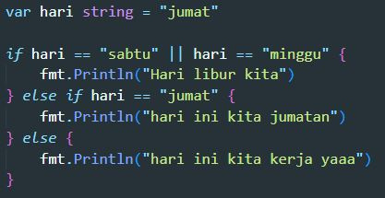
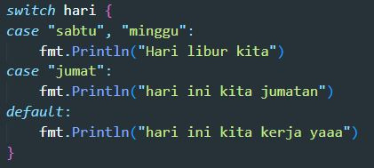
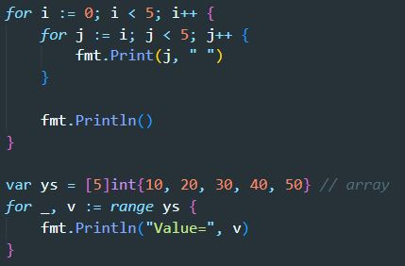
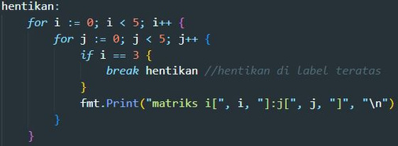
SELEKSI KONDISI:
IF, ELSE IF, ELSE
SWITCH CASE
PERULANGAN/LOOP:
FOR

Slide 8

BASIC CRUD
Create
Read
func create() {
var (
name = "user"
email = "user@mail.com"
)
db, err := sql.Open("sqlite3", "nama_db.db")
if err != nil {
panic(err.Error())
}
defer db.Close()
_, err = db.Exec("INSERT INTO users VALUES (?, ?)", name, email)
if err != nil {
fmt.Println(err.Error())
}
fmt.Println("insert success!")
}
func update() {
var (
id uint = 1
name string = "userUpdate"
email string = "userUpdate@mail.com"
)
db, err := sql.Open(dbdriver, dbconf)
if err != nil {
panic(err.Error())
}
defer db.Close()
_, err = db.Exec("UPDATE users set name = ?, email = ? where id = ?", name, email, id)
if err != nil {
fmt.Println(err.Error())
}
}
Read
func read() {
db, err := sql.Open("sqlite3", "nama_db.db")
if err != nil {
panic(err.Error())
}
defer db.Close()
rows, err := db.Query("SELECT * FROM users")
if err != nil {
panic(err.Error())
}
defer rows.Close()
for rows.Next() {
var id int
var name, email string
if err := rows.Scan(&id, &name, &email); err != nil {
panic(err.Error())
}
fmt.Printf("ID: %d, Name: %s, Email: %s\n", id, name, email)
}
}
Delete
func delete() {
id := 1
db, err := sql.Open("sqlite3", "nama_db.db")
if err != nil {
panic(err.Error())
}
defer db.Close()
_, err = db.Exec("DELETE FROM users WHERE id = ?", id)
if err != nil {
fmt.Println(err.Error())
}
}

Slide 9

LINK TUTORIAL:
dasarpemrogramangolang.novalagung.com
www.golangprograms.com
www.golinuxcloud.com
quii.gitbook.io/learn-go-with-tests

Slide 10

DEMO APP
LETS

Slide 11
TERIMA KASIH

